Slide 1

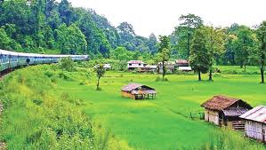
গণিত ক্লাসে সবাইকে

Slide 2



পরিচিতি
উজ্বল মাজুমদার কুমার
সহকারী শিক্ষক
বড়বামনদহ স: প্রা: বিদ্যালয়
কোটচাঁদপুর, ঝিনাইদহ।
শ্রেণিঃ পঞ্চম
বিষয়ঃ প্রাথমিক গণিত
অধ্যায়ঃ 10
সময়ঃ ৪৫ মিনিট

Slide 3

শিখনফল:
এই পাঠ শেষে শিক্ষার্থীরা-
29.2.1 নির্দেশনা অনুসারে রম্বস আঁকতে পারবে।
29.2.২ অঙ্কিত রম্বসের বৈশিষ্ট্য লিখতে পারবে।

Slide 4
একটি আকৃতি অন্য একটি আকৃতির
উপর বসিয়ে চতুর্ভুজ তৈরি করি
ক
খ
গ
ঘ
ঙ
চ
আকৃতি গুলোকে আমরা কী বলতে পারি?

Slide 5
আজকে আমরা শিখবঃ
রম্বস
রম্বস

Slide 6
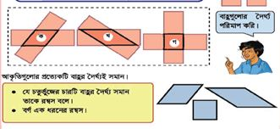
যে চতুর্ভুজের চারটি বাহুর দৈর্ঘ্য সমান তাকে রম্বস বলে।
৪ সেমি
বর্গ এক ধরণের রম্বস।
রম্বস
৪ সেমি
৪ সেমি
৪ সেমি

Slide 7

একক কাজ
নিচের প্রশ্নগুলোর উত্তর দাওঃ
১। রম্বসের কয়টি বাহু সমন?
২। রম্বস কাকে বলে?

Slide 8
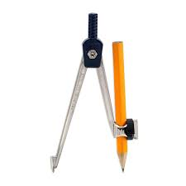
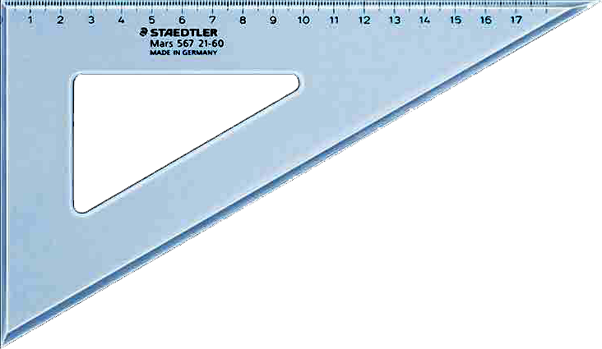
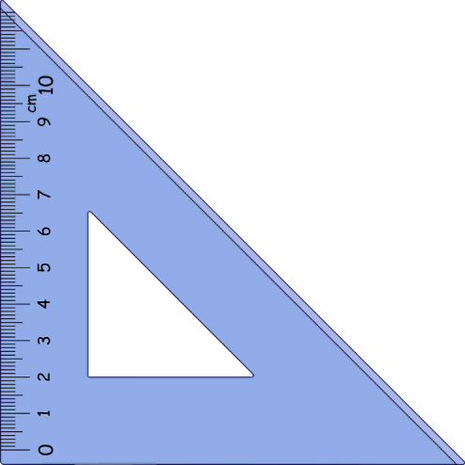
রম্বস আঁকার উপায় সাধারণত ২ টি
১। কম্পাস ব্যবহার করে
২। ত্রিকোণীসেট ব্যবহার করে

Slide 9

আজ আমরা শিখব
ত্রিকোণীসেট ব্যবহার করে

Slide 10

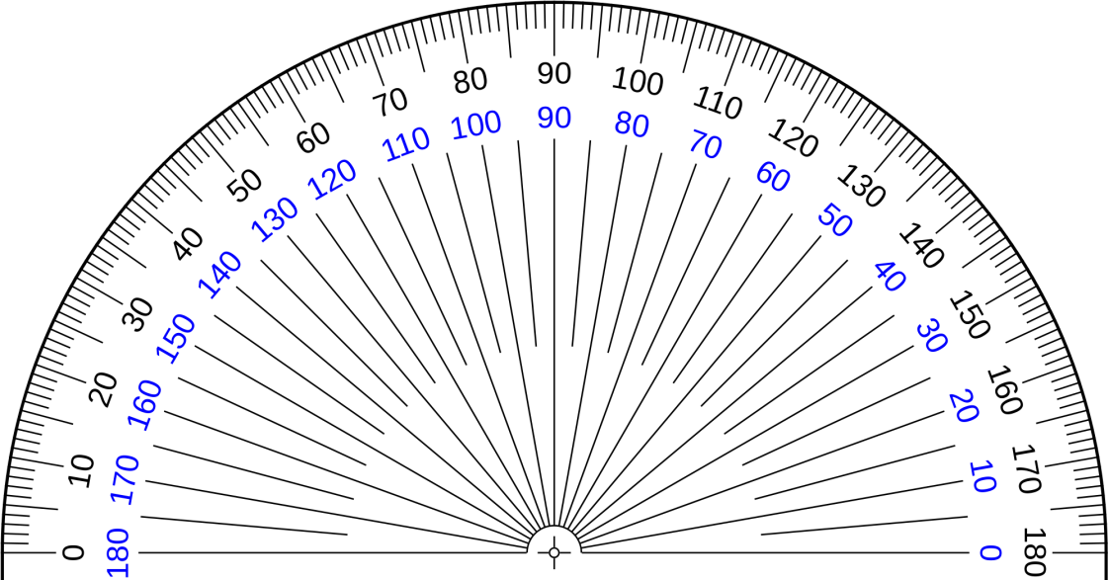
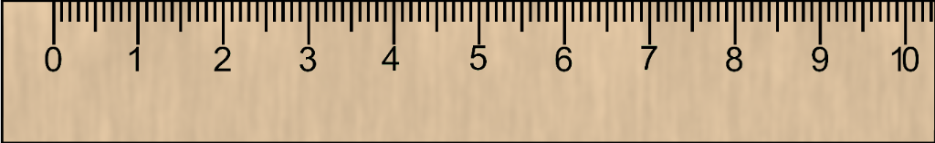
চাঁদা ও ত্রিকোণী সেট ব্যবহার করে রম্বস আঁকি।
চাঁদা ব্যবহার করে ৬০° কোণ আঁকি।

Slide 11
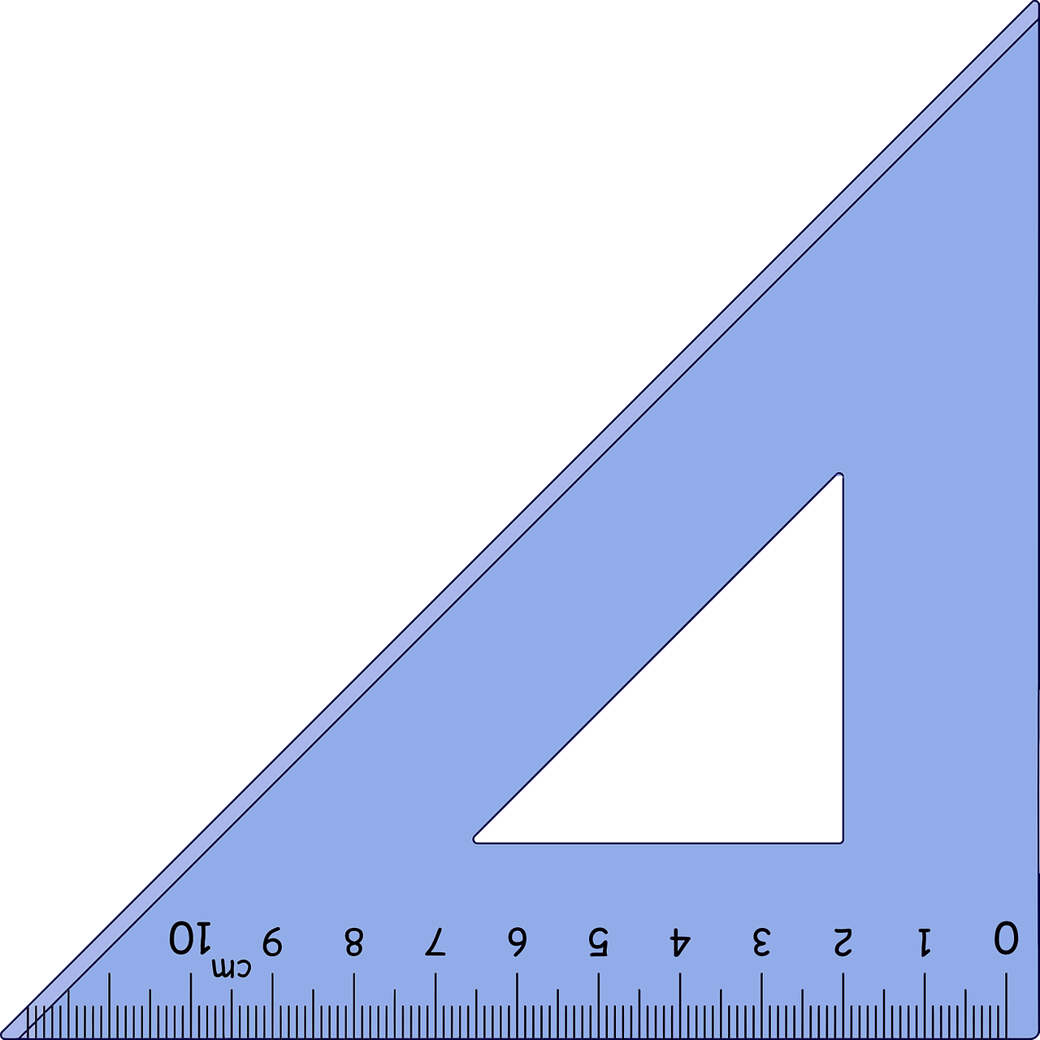
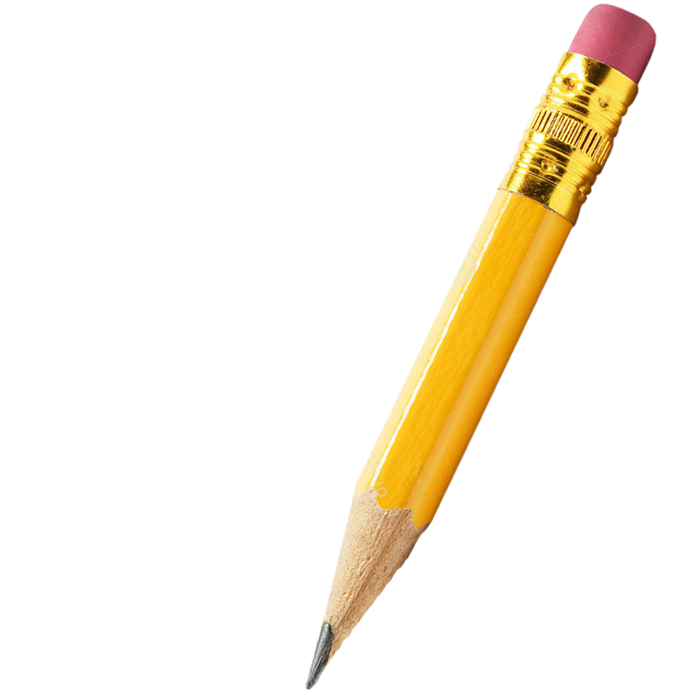
ত্রিকোণী সেট ব্যবহার করে ২য় ধাপে অঙ্কিত রেখার সমান্তরাল রেখা আঁকি।

Slide 12

২য় ধাপে অঙ্কিত রেখায় ৪ সেমি চিহ্নিত করি এবং বিন্দু দুইটি যোগ করি।

Slide 13
অঙ্কনের বিবরণ
১। চাঁদা ব্যবহার করে ৬০° কোণ আকিঁ।
২। ত্রিকোণীসেট ব্যবহার করে ২য় ধাপে অঙ্কিত রেখার সমান্তরাল রেখা আকিঁ
৩। ২য় ও ৩য় ধাপে অঙ্কিত রেখায় ৪ সেমি চিহ্নিত করি
এবং চিহ্নিত বিন্দুদ্বয় স্কেলের সাহায্যে সংযুক্ত করি
এভাবে আমরা নির্দিষ্ট রম্বসটি আঁকতে পারি।

Slide 14
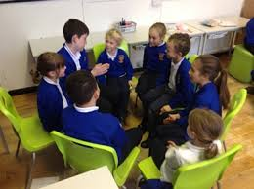
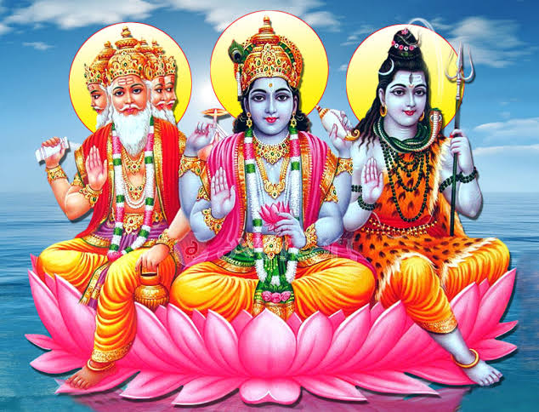
দলীয় কাজঃ
একটি রম্বস আকঁ যার এক বাহুর দৈর্ঘ্য ৫সেমি
ও একটি কোণ ৫০˙

Slide 15
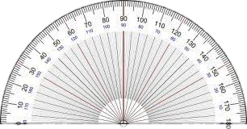



চল অঙ্কিত রম্বসের বৈশিষ্ট্যগুলো পর্যবেক্ষণ করি
সমান্তরাল
১) বিপরীত বাহু
২) বিপরীত কোণ
সমান
রম্বসের
বিপরীত বাহুগুলো পরস্পর সমান্তরাল।
বিপরীত কোনগুলো পরস্পর সমান।

Slide 16
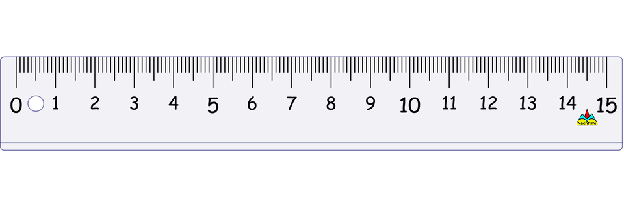
রম্বসের বৈশিষ্ট্য
রম্বসের কর্ণদ্বয় পরস্পরকে সমকোণে সমদ্বিখন্ডিত করে।
রম্বসের চারটি বাহু সমান।

Slide 17
রম্বসের বৈশিষ্ট্যগুলো মিলিয়ে নেইঃ
১। চারটি বা প্রতিটি বাহু সমান।
২। বিপরীত বাহুগুলো পরস্পর সমান্তরাল।
৩। বিপরীত কোনগুলো পরস্পর সমান।
৪। কর্ণদ্বয় পরস্পর সমান নয়।
৫। কর্ণদ্বয় পরস্পরকে সমকোণে সমদ্বিখন্ডিত করে।

Slide 18
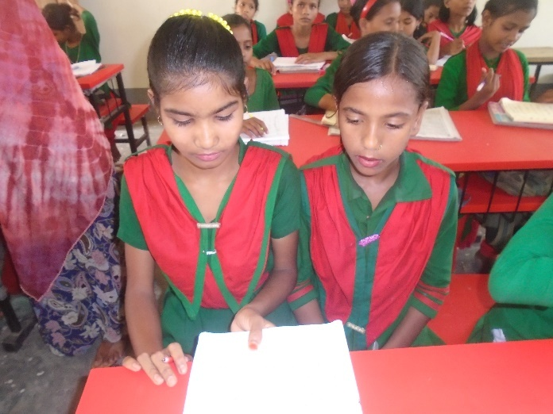


জোড়ায় কাজঃ
রম্বসের ৩টি বৈশিষ্ট্য
তোমাদের খাতায় লেখ।

Slide 19

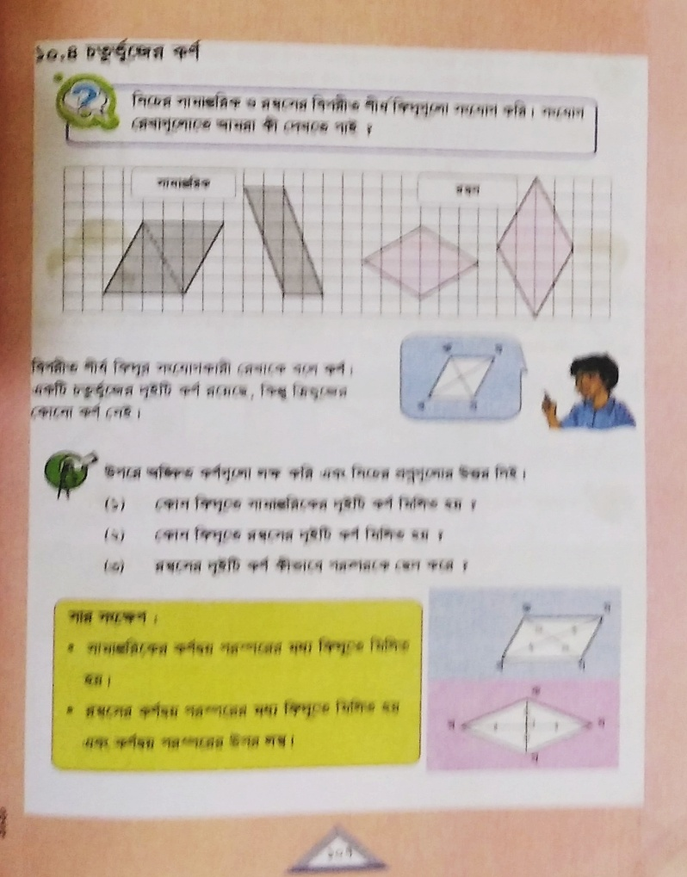
পাঠ্য বই সংযুক্তি
১০৩ নং পৃষ্ঠা খোল এবং ৫ মিনিট নিরবে বোঝার চেষ্টা কর ।

Slide 20
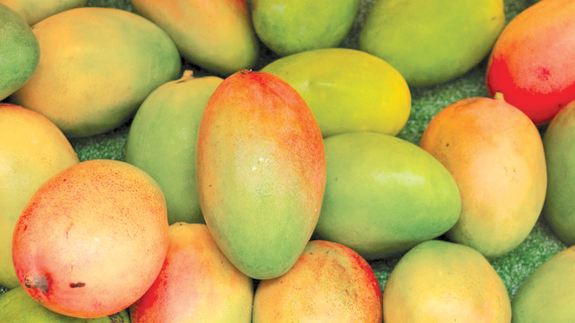
মূল্যায়ণ
উত্তরঃ ১। সমান।
২। সমান নয়।
৩। সমান।
নিচের প্রশ্নগুলোর উত্তর দাওঃ
১। রম্বসের বাহুগুলো কেমন?
২। রম্বসের কর্ণদ্বয় কেমন?
৩। রম্বসের বিপরীত কোণগুলো কেমন?

Slide 21
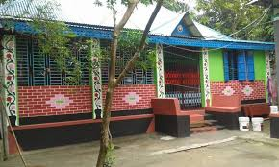

বাড়ির কাজ
1। একটি রম্বস আঁক, যার বাহুর দৈর্ঘ্য 5 সেমি এবং একটি কোণ ৪৫°।

Slide 22
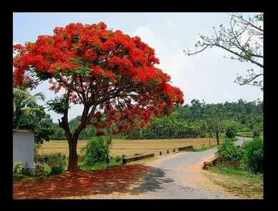

ধন্যবাদ সকলকে

